Slide 1

Kreislaufwirtschaft
Ein Lernmodul für die Tertiärstufe

Slide 2

Schwerpunkt Kreislaufwirtschaft
«Kreislaufwirtschaft ist in aller Munde – aber ist sie auch nachhaltig? Dieser Frage sind verschiedene Projekte im NFP 73 nachgegangen und ihre Erkenntnisse wurden in dieser thematischen Synthese zusammengetragen.»
NFP 73, Kreislaufwirtschaft

Slide 3
Lernziele
Der/die Lernende …
versteht die Ziele und Prinzipien einer Kreislaufwirtschaft
erkennt, wie mit Kreislaufwirtschaft ein Business Model entwickelt werden kann
kennt konkrete Beispiele von Kreislaufwirtschaft
reflektiert die Chancen und Herausforderungen einer Kreislaufwirtschaft
versteht die Umsetzung von Prinzipien der Kreislaufwirtschaft in den Bereichen Spitalbetrieb und modulare Wasserinfrastruktur

Slide 4
Einstiegsfragen
Versuche bitte mit deinem Vorwissen und deinen Erfahrungen folgende Fragen zu beantworten. Am besten diskutierst du deine Antworten mit einer Kollegin oder einem Kollegen:
Was weiss ich bereits über Kreislaufwirtschaft?
Worin liegt die Bedeutung der Kreislaufwirtschaft?
Welche Ziele und Prinzipien sind bei der Kreislaufwirtschaft wichtig?
Welche konkreten Beispiele von Kreislaufwirtschaft kenne ich (Ansätze, Projekte, Firmen usw.)?
Wie ist meine persönliche Haltung zur Kreislaufwirtschaft?
Zu welchen Nachhaltigkeitszielen gibt es wichtige Bezüge und welche sind das?

Slide 5








Bezüge zu den Nachhaltigkeitszielen der UNO
Kreislauf-wirtschaft

Slide 6
Einstiegsaufgaben
Was ist eine Kreislaufwirtschaft und welche Grundprinzipien sind wichtig?
Welche Geschäftsmöglichkeiten ergeben sich in einer Kreislaufwirtschaft?
Wie kann in der Kreislaufwirtschaft ein Geschäftsmodell entwickelt werden und welche Muster können angewandt werden?
Wissensquellen
Kreislaufwirtschaft (Wikipedia)
Kreislaufwirtschaft (Website NFP 73)
Kreislaufwirtschaft: Geschäftsmöglichkeiten und Strategien für eine nachhaltige Wirtschaft in der Schweiz (CEO Brief)
Business Model Innovation for the Circular Economy (White Paper der Universität St. Gallen)

Slide 7

Rahmenbedingungen für eine nachhaltige Kreislaufwirtschaf – Hintergrund
Hintergrund
Kreisläufe schliessen, so wie es uns die Natur vormacht, soll uns unabhängig von Primärressourcen machen und das Abfallproblem vermeiden. Dabei ist aber nicht klar, welche Strategien den grössten Umweltnutzen haben, wie sie sich ökonomisch umsetzen lassen und welche regulatorischen und systemischen Hindernisse im Wege stehen.

Slide 8
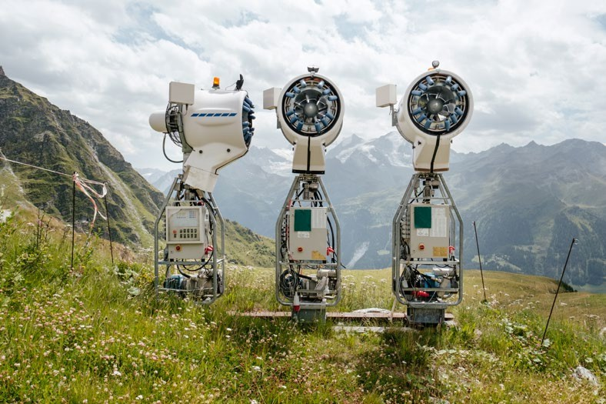
Rahmenbedingungen für eine nachhaltige Kreislaufwirtschaf – Ziel
Ziel
Entscheidungsträger:innen in Wirtschaft und Gesellschaft suchen Unterstützung für die erfolgreiche und effektive Gestaltung von Kreisläufen. Die Forschungsprojekte des NFP 73 hatten daher zum Ziel, Bedingungen für die nachhaltige Kreislaufwirtschaft zu untersuchen und Methoden zur Entscheidungsfindung zu entwickeln. Die thematische Synthese fasst die Erkenntnisse daraus zusammen.

Slide 9
Rahmenbedingungen für eine nachhaltige Kreislaufwirtschaf – Resultate I
Forschungsprojekte des NFP 73 haben Bedingungen untersucht und Methoden entwickelt, damit Kreisläufe auch nachhaltig gestaltet werden können. Vom Produktdesign über Indikatoren hin zu Geschäftsmodellinnovation reicht das Spektrum an Hilfestellungen für Unternehmen und Gesetzgebende für die Umsetzung einer nachhaltigen Kreislaufwirtschaft. Kreislaufwirtschaft ist mehr als nur Recycling, auch Umdenken, Wiederverwenden oder Reparieren kann Ressourcen und Umweltauswirkungen sparen. Es gibt aber keine Patentlösung oder Abfallhierarchie.
Für verschiedene Produkte und Dienstleistungen gibt es aus Umweltsicht eine andere Priorisierung der verschiedenen Kreislaufstrategien. Letztlich zählt wie effektiv ein Kreislauf Umweltauswirkungen und Ressourcenverbrauch reduzieren kann. Ein Paradigmenwechsel hin zu langfristigem, globalem und systemischem Denken ist notwendig für die erfolgreiche und effektive Umsetzung.

Slide 10
Rahmenbedingungen für eine nachhaltige Kreislaufwirtschaf – Resultate II
Um einen Kreislauf zu gestalten, braucht es die Zusammenarbeit entlang zirkulärer Wertschöpfungsketten. Das betrifft vor allem das Design von Produkten und Dienstleistungen, aber auch neue Geschäftsmodelle und Möglichkeiten zur Umverteilung von Gewinn entlang den involvierten Partnern.
Denn: ist auch nur einer der Beteiligten im Kreislauf nicht profitabel, kommt der Kreis nicht zustande. Die Gesetzgebung kann und muss diesen Prozess unterstützen indem sie Anreize zur Zusammenarbeit und umweltfreundlichen Produktgestaltung schafft sowie Ziele und Indikatoren definiert und anwendet, welche Nachhaltigkeit priorisieren.

Slide 11
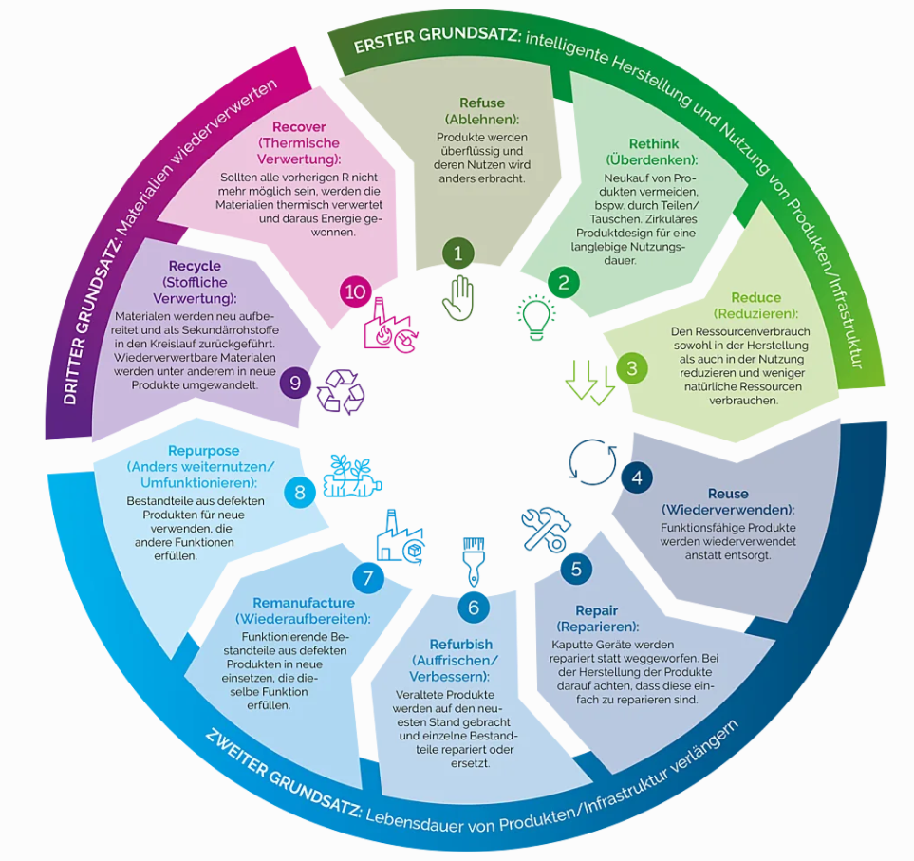
Die 10 R der Kreislaufwirtschaft
Quelle: https://www.ara.at/10r-der-kreislaufwirtschaft

Slide 12
Übersicht Forschungsprojekte
Zum Schwerpunkt «Kreislaufwirtschaft» gab es vier Forschungsprojekte:
Auf dem Weg zu einer nachhaltigen Kreislaufwirtschaft
Labor für eine Kreislaufwirtschaft
Ressourceneffizienz in Schweizer Spitälern
Herausforderungen modularer Wasserinfrastrukturen

Slide 13
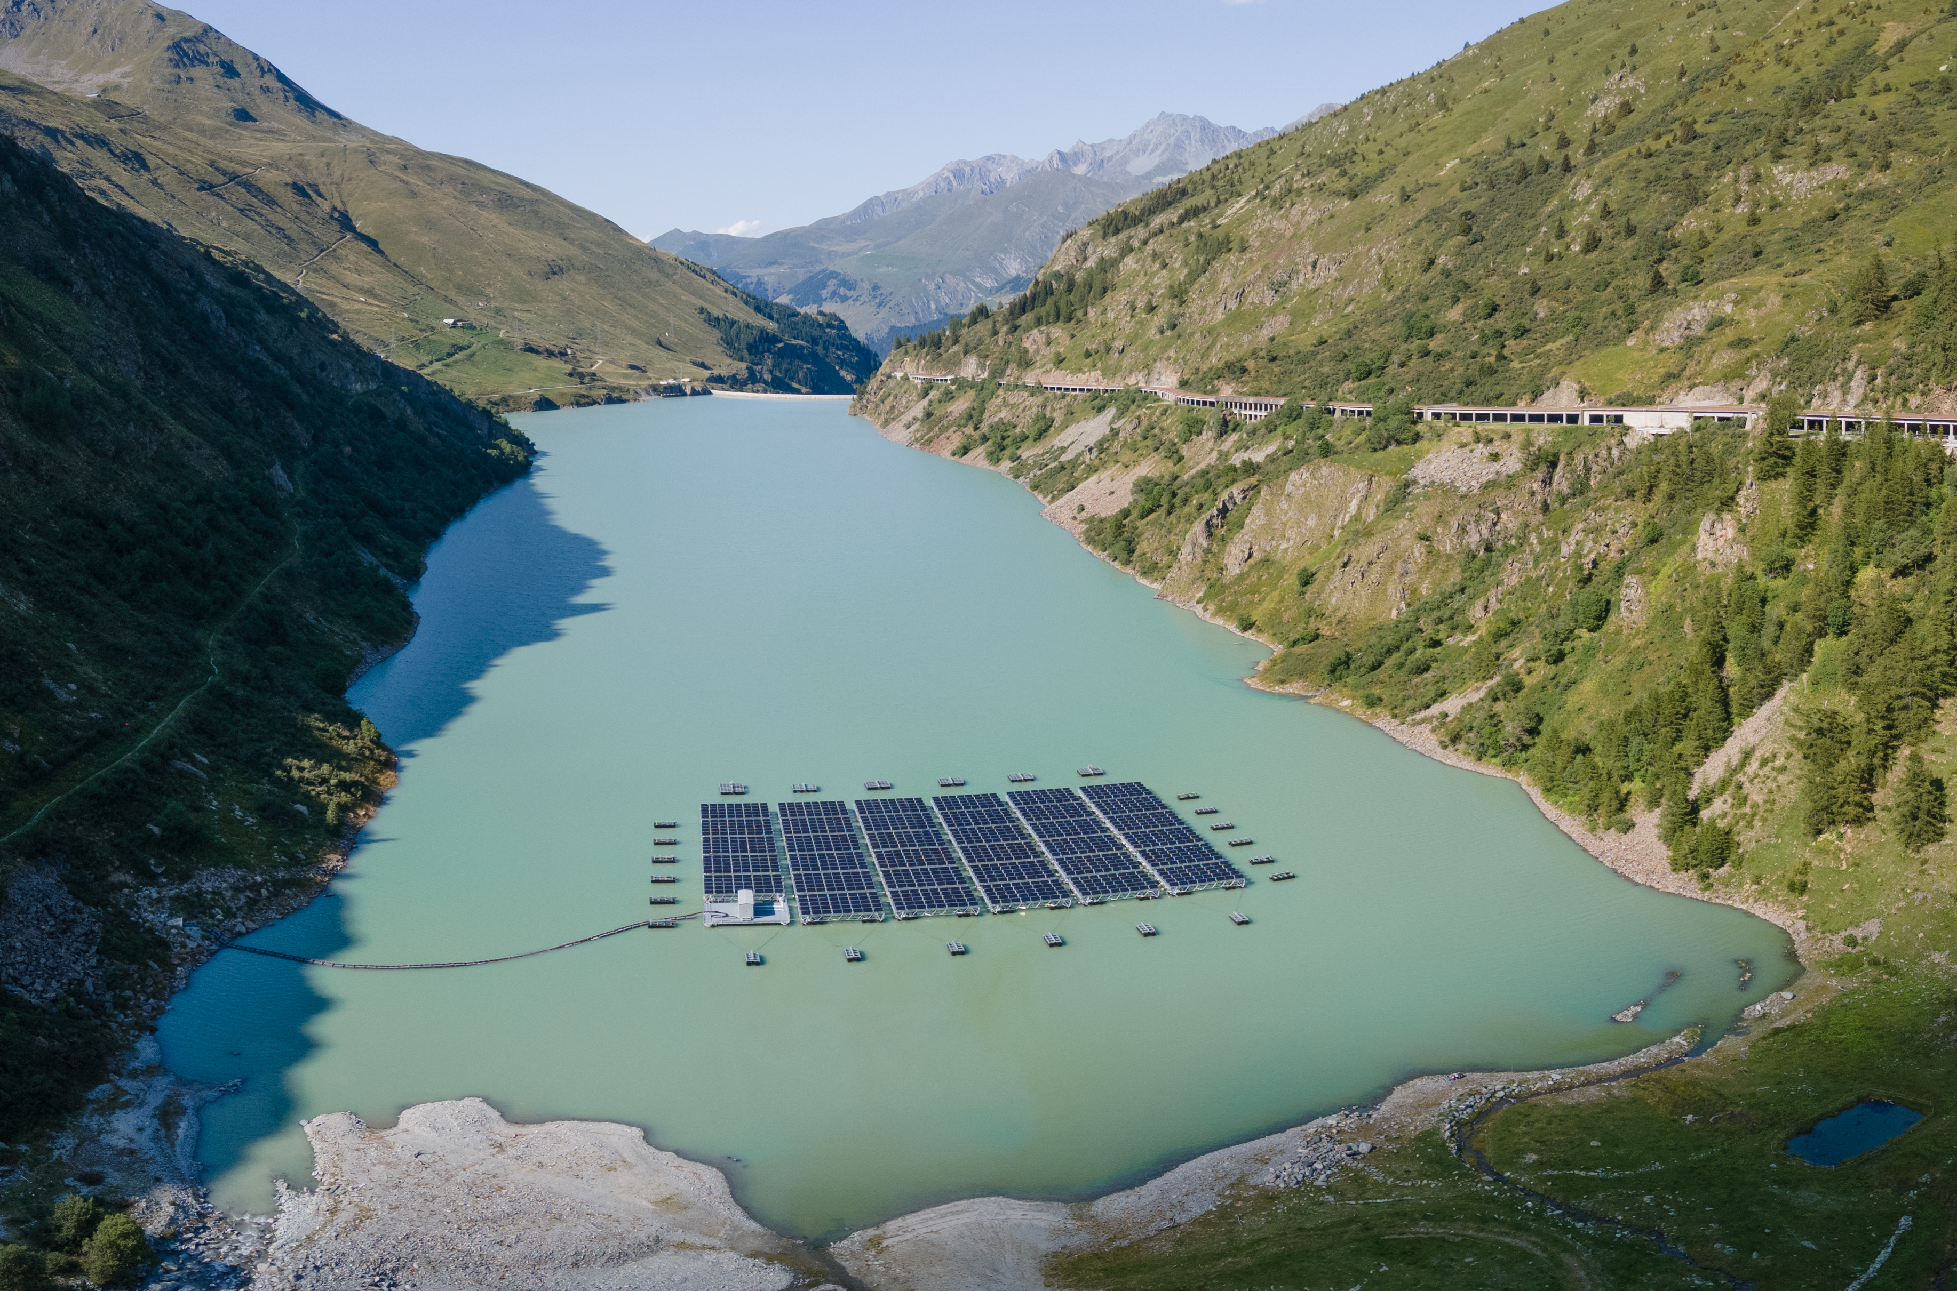
Auf dem Weg zu einer nachhaltigen Kreislaufwirtschaft
«Im Projekt «Auf dem Weg zu einer nachhaltigen Kreislaufwirtschaft» (TACLE) wurde ein Materialflussansatz mit einer Unternehmens- und einer Politikperspektive kombiniert. Das Hauptziel bestand darin, das verborgene Potenzial für ein besseres Ressourcenmanagement in der Schweiz zu bestimmen und den Weg zu einer nachhaltigen Kreislaufwirtschaft zu ebnen.»
Prof. Dr. Volker Hoffmann
Projektleitung, Auf dem Weg zu einer nachhaltigen Kreislaufwirtschaft

Slide 14
Auf dem Weg zu einer nachhaltigen Kreislaufwirtschaft – Aufgaben
Nenne Beispiele von Kreislaufwirtschaft aus verschiedenen Branchen.
Wovon hängt es ab, ob ein Ansatz der Kreislaufwirtschaft ökologisch nachhaltig ist?
Warum sind Bewertungsmethoden für Kreislaufansätze wichtig und welche Kriterien werden dabei berücksichtigt?
Mit welchen Massnahmen kann die Politik nachhaltige Kreislaufwirtschaft unterstützen?
Wissensquellen
Auf dem Weg zu einer nachhaltigen Kreislaufwirtschaft (Website NFP 73)
Kreislaufwirtschaft als Werkzeugkasten für eine nachhaltige Entwicklung in der Schweiz (Policy Brief)
Warum Recycling allein nicht genügt (Audio SRF)
Towards a sustainable circular economy (Wissenschaftlicher Vortrag)

Slide 15

Auf dem Weg zu einer nachhaltigen Kreislaufwirtschaft – Hintergrund
Hintergrund
Aufgrund der wachsenden Bevölkerung und neuer Konsummuster hat sich der Druck auf die natürlichen Ressourcen weltweit verstärkt. Das Konzept der Kreislaufwirtschaft wird in Politik, Wirtschaft und Forschung immer häufiger als Mittel zur Lösung dieses Problems vorgeschlagen. Es bestehen jedoch wesentliche Wissenslücken bei der Umsetzung und den Auswirkungen einer Kreislaufwirtschaft und mit diesem Projekt sollten diese Lücken untersucht werden.

Slide 16
Auf dem Weg zu einer nachhaltigen Kreislaufwirtschaft – Ziel
Ziel
Ziel des Projekts war es:
Möglichkeiten zu bestimmen und zu quantifizieren, mit denen die Ressourceneffizienz in der Schweizer Industrie durch eine nachhaltige Kreislaufwirtschaft optimiert werden kann;
zu analysieren, wie Unternehmen Wertschöpfungsketten in Richtung einer Kreislaufwirtschaft aufbauen bzw. umgestalten können und
Politik und Industrie beim Übergang zu einer Kreislaufwirtschaft zu unterstützen.
Die übergeordnete Forschungsfrage des Projekts lautete:
Wo besteht verstecktes Potenzial zur Verbesserung des Ressourcenmanagements in der Schweiz und wie lässt sich dieses für die Umsetzung einer Kreislaufwirtschaft nutzen?

Slide 17
Auf dem Weg zu einer nachhaltigen Kreislaufwirtschaft – Resultate I
Fallstudien zeigen eine Verbesserung der Schweizer Wirtschaft
Wir haben bestimmt und quantifiziert, wie sich die Ressourceneffizienz in der Schweizer Wirtschaft durch eine nachhaltige Kreislaufwirtschaft verbessern lässt, sowohl mit Blick auf Ressourcen als auch aus sozioökonomischer Sicht. Dazu wurden auch neue Indikatoren zur Messung der ökologischen und wirtschaftlichen Nachhaltigkeit der Kreislaufwirtschaft entwickelt. Fallstudien zu Wärmedämmung, Möbeln, Textilbekleidung und Kunststoffen wurden ökologisch ausgewertet und, mit Ausnahme der Textilien, auch aus sozioökonomischer Sicht analysiert.

Slide 18
Auf dem Weg zu einer nachhaltigen Kreislaufwirtschaft – Resultate II
Verminderung von Umweltauswirkungen in verschiedenen Industrien
Die Ergebnisse zeigen, dass in der Wärmedämmungsindustrie die Umsetzung von Kreislaufstrategien durch Ansätze wie Vermindern und Recycling das grösste Umsetzungspotenzial haben, sowohl was die Kosten als auch die Ressourcen betrifft. Im Fall von Möbeln erwiesen sich interne und externe Faktoren wie die Modularität des Möbeldesigns bzw. die Transportdistanz für die Wiederverwendung/Restaurierung als zentral für eine erfolgreiche Umstellung in Möbelunternehmen. Das Restaurieren von Möbeln, einschliesslich Rücknahmesystem, und das Flicken von Kleidern zeigten das grösste Potenzial zur Verminderung von Umweltauswirkungen. Ausserdem stellten wir fest, dass Rebound-Effekte (d.h. das gesparte Geld wird für andere Waren oder Leistungen ausgegeben) die positive Wirkung des reduzierten Konsums oder die längere Nutzung von Kleidern oder Möbeln schmälern können. Eine Untersuchung der Kunststoffverpackungsindustrie ergab, dass die Politik das gesamte Spektrum von Regulierungslösungen zum Abbau von Hürden für die Kreislaufwirtschaft kennen muss und dass sie verstehen sollte, welche Auswirkungen für die verschiedenen Beteiligten damit verbunden sind. Nur so kann die Politik auf eine nachhaltige Kreislaufwirtschaft hinwirken.

Slide 19
Auf dem Weg zu einer nachhaltigen Kreislaufwirtschaft – Resultate III
Innovationen und organisatorische Aspekte auf dem Weg zur Kreislaufwirtschaft
Die Analyse des Aufbaus und der Neuausrichtung von Wertschöpfungsketten hin zu einer nachhaltigen Kreislaufwirtschaft zeigte, dass disruptive Kreislauf-Innovationen – zum Beispiel ein Konzept für die Demontage im Bausektor oder ein enzymatisches Recycling für Kunststoffe und Textilien – durch Unternehmen eine wichtige Rolle spielen, ebenso wie organisatorische Aspekte (Interdependenzen zwischen Stakeholdern, gemeinsame Neukonzeption der etablierten Wertschöpfungskette).
Wirtschaftliche, ökologische und soziale Aspekte
Insgesamt ist es für die Politik entscheidend, bei der Umstellung auf eine Kreislaufwirtschaft auch wirtschaftliche, ökologische und soziale Aspekte ausreichend zu berücksichtigen – neben dem konzeptionellen Kriterium der Zirkularität von Materialien, die angibt, welcher Anteil der Materialien im geschlossenen Kreislauf zirkuliert.

Slide 20
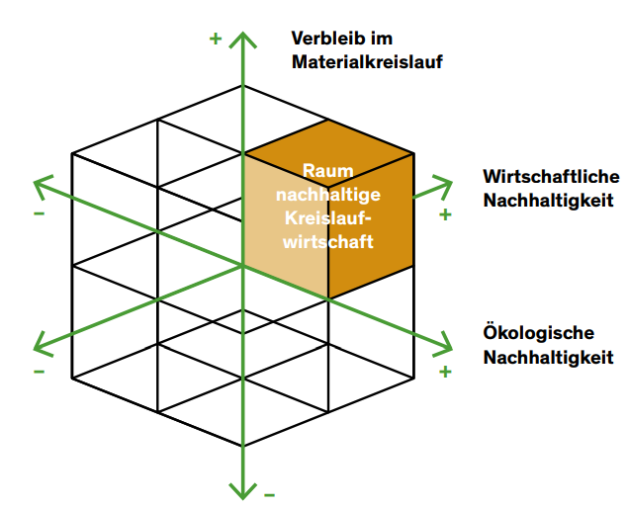
Auf dem Weg zu einer nachhaltigen Kreislaufwirtschaft
Der Raum der nachhaltigen Kreislaufwirtschaft. Quelle: Kreislaufwirtschaft als Werkzeugkasten für eine nachhaltige Entwicklung in der Schweiz

Slide 21

Labor für eine Kreislaufwirtschaft
«Mit diesem interdisziplinären Forschungsprojekt wollten wir aufzeigen, unter welchen betriebs-wirtschaftlichen, juristischen, politischen, ökologischen und technischen Bedingungen nachhaltiges Wirtschaften in Form einer Kreislauf-wirtschaft sowohl ökologisch sinnvoll als auch ökonomisch profitabel sein kann.»
Prof. Dr. Karolin Frankenberger, Projektleitung, Labor für eine Kreislaufwirtschaft

Slide 22
Labor für eine Kreislaufwirtschaft - Aufgaben
Wie gross ist aktuell der Anteil der Kreislaufwirtschaft in der Schweiz?
Warum ist es nicht in jedem Fall sinnvoll, Geräte möglichst lange zu nutzen? Beispiele?
Welche Branche kann in der Umstellung auf Kreislaufwirtschaft den grössten ökologischen Nutzen ermöglichen?
Wie müssen Geschäftsmodelle für eine Kreislaufwirtschaft weiterentwickelt werden?
Wissensquellen
Labor für eine Kreislaufwirtschaft (Website NFP 73)
Langfristig Denken hilft der Kreislaufwirtschaft (Video)
Laboratory for circular economy (Wissenschaftlicher Vortrag)

Slide 23

Labor für eine Kreislaufwirtschaft – Hintergrund
Hintergrund
Unser heutiges Wirtschaftssystem basiert mehrheitlich auf einem linearen Prinzip. Die Folgen sind die Entstehung von Abfall und eine Übernutzung von natürlichen Ressourcen. Die Kreislaufwirtschaft – ein Wirtschaftssystem, in dem Produkte, Bauteile und Materialien möglichst lange werterhaltend genutzt werden – ist ein wichtiger Hebel zur Lösung unserer Umweltprobleme. Allerdings stösst eine weitreichende Einführung der Kreislaufwirtschaft gesellschaftlich auf Hindernisse: Studien zufolge erfüllen nur 8,6% unserer wirtschaftlichen Aktivitäten die entsprechenden Anforderungen, sodass laut dem Circularity Gap Report 2021 eine riesige Zirkularitätslücke besteht.

Slide 24
Labor für eine Kreislaufwirtschaft – Ziel
Ziel
Ziel dieses inter- und transdisziplinären Projekts war es, Grundsätze zu erarbeiten, die Unternehmen der Schweizer Wirtschaft bei der erfolgreichen Einführung einer nachhaltigen Kreislaufwirtschaft unterstützen. Dazu haben wir mit sechs grösseren und kleineren Partnerunternehmen (Losinger Marazzi, Nespresso, V-Zug, Dr. Gabs, SV Group und Tisca Tiara) zusammengearbeitet und dabei Tools und Konzepte entwickelt, um die Einführung einer Kreislaufwirtschaft in diesen Unternehmen zu unterstützen. Dabei haben wir uns vor allem auf drei Aspekte konzentriert:
  Material- und Energiebedarf,
  die gesetzlichen und administrativen Rahmenbedingungen sowie
  das jeweilige Geschäftsmodell.

Slide 25
Labor für eine Kreislaufwirtschaft – Resultate I
Keine Verringerung der Umweltauswirkungen wäre eine Verachtung der Grundrechte
Mit einer nachhaltigen Kreislaufwirtschaft könnte man in der Schweiz mittelfristig die Ausübung der Grundrechte gemäss Bundesverfassung gewährleisten (Menschenwürde – Art. 7 BV, Recht auf Leben – Art. 10 BV, Wirtschaftsfreiheit – Art. 27 BV, Eigentumsgarantie – Art. 26 BV usw.). Die Umweltauswirkungen unserer Systeme auf den Planeten nicht zu verringern, hätte angesichts der Klimaproblematik und der Überschreitung weiterer Belastungsgrenzen des Planeten vermutlich ähnliche Folgen wie eine Missachtung der Grundrechte («eingriffsähnliche Vorwirkung»).

Slide 26
Labor für eine Kreislaufwirtschaft – Resultate II
Bessere Umsetzung von Grundsätzen zum Thema Nachhaltigkeit
Auch können im Rahmen einer nachhaltigen Kreislaufwirtschaft verschiedene in unserer Bundesverfassung festgeschriebene Grundsätze besser umgesetzt werden, insbesondere diejenigen, die sich auf Vermeidung und Vorbeugung beziehen (Art. 74 Abs. 2 BV), und sowie auf Nachhaltigkeit (Art. 2, Art. 73 BV) beziehen. Das würde die Umsetzung weiterer Bestimmungen erleichtern, die sich unter anderem auf eine nachhaltige Energieversorgung (Art. 89 BV) oder eine nachhaltige Landwirtschaft (Art. 104, 104a) beziehen. Das Verursacherprinzip (Art. 74 Abs. 2 BV) sollte so umgesetzt werden, dass die Preise die Begrenztheit der globalen Ressourcen reflektieren. Dazu müssten die externen, durch das Überschreiten der planetaren Grenzen entstehenden Kosten durch bestimmte Marktmechanismen internalisiert werden (z. B. durch Besteuerung des Umweltfussabdrucks oder bestimmter Quoten) und somit eine nachhaltige Kreislaufwirtschaft innerhalb unseres liberalen Wirtschaftssystems gewährleistet werden (Art. 94 BV).

Slide 27
Labor für eine Kreislaufwirtschaft – Resultate III
Unternehmen müssen ihre Geschäftsmodelle auf Kreislaufwirtschaft abstimmen
Dazu müssen Unternehmen ihre Geschäftsmodelle erneuern und diese auf die Prinzipien der Kreislaufwirtschaft abstimmen. Hierbei ist von zentraler Bedeutung, dass die Geschäftsmodelle sowohl auf die Wertbildung als auch auf die Wertschöpfung und die Werterfassung nach den Grundsätzen der Kreislaufwirtschaft eingehen. Einzelunternehmen können oft nicht sämtliche Aufgaben innerhalb der Wertschöpfungskette selbst ausführen; sie sind daher von anderen Beteiligten, vor allem von anderen Unternehmen, abhängig. Die einzelnen Geschäftsmodelle entlang dieser Wertschöpfungskette müssen koordiniert und auf ein gemeinsames Leistungsversprechen und ein zirkuläres Produktdesign ausgerichtet werden. So lassen sich zirkuläre Produkte und Lösungen über Unternehmensgrenzen hinweg einführen. In diesen so genannten zirkulären Ökosystemen braucht es qualifizierte «Dirigierende», damit die Betriebe innerhalb der planetaren Grenzen handeln und dabei externe und interne Hürden überwinden können.

Slide 28

Ressourceneffizienz in Schweizer Spitälern
«Welche Prozesse in einem Spital sind, besonders umweltbelastend und wie können sie unter Berücksichtigung der Bedürfnisse von Patienten und Personal nachhaltiger gestaltet werden? Mit diesem Projekt wurden Primärdaten gesammelt und relevante Spital-prozesse gemeinsam mit Partner-spitälern aus Umwelt- und Logistiksicht analysiert.»
Matthias Stucki, Projektleitung, Ressourceneffizienz in Schweizer Spitälern

Slide 29
Ressourceneffizienz in Schweizer Spitälern –
Aufgaben
Welche Bereiche im Spital belasten die Umwelt am stärksten?
Wie gross ist das Potential, diese Belastung zu verringern – ohne Einbusse bei den Gesundheitsleistungen?
Bei welchen Spitalbereichen liegt das grösste Potential zu Verringerung der Umweltbelastung?
Was ist eine Ökobilanz/Life Cycle Assessment (LCA)?
Nenne einige Massnahmen mit grosser Wirkung.
Wissensquellen
Ressourceneffizienz in Schweizer Spitälern (Website NFP 73)
«Alle Spitäler können ihre Betriebsabläufe hinsichtlich Nachhaltigkeit optimieren» (Podcast)
Die Revolution der nachhaltigen Spitäler: Ansätze zur Reduktion des Umwelt-Fussabdrucks (Policy Brief)
Massnahmen für ein umweltfreundliches und effzientes Spital – Best Practices (Leitfaden)
Resource efficiency in Swiss hospitals (wissenschaftlicher Vortrag)
Green Hospital (Website Forschungsprojekt)

Slide 30
Ressourceneffizienz in Schweizer Spitälern –
Hintergrund
Hintergrund
Obwohl der Gesundheits- und Sozialbereich in ökologischer Hinsicht nach Ernährung, Mobilität und Wohnen der viertwichtigste Konsumbereich ist, gibt es dazu kaum umfassende Nachhaltigkeitsbewertungen. Vor diesem Projekt war nicht klar, wo die grössten Hebel für Verbesserungen liegen und wie diese konkret genutzt werden können. Bisher gab es keine Analysen zur Umwelteffizienz von Spitälern, und es war nicht bekannt, in welchen Bereichen das grösste Optimierungspotenzial liegt.

Slide 31
Ressourceneffizienz in Schweizer Spitälern – Ziel
Ziel
Mit dem Projekt sollten konsistente und umfassende Erkenntnisse über den Ressourcenverbrauch und die Umweltbelastung durch Schweizer Spitäler gewonnen werden. Dazu wurde untersucht, welche Faktoren für die Umweltbelastung durch das Gesundheitswesen und für die Ressourceneffizienz von Spitälern im gesamten Lebenszyklus ausschlaggebend sind. Diese Ergebnisse waren Ausgangspunkt für die Erarbeitung von Best Practices für einen nachhaltigen und effizienten Betrieb von Spitälern in der Schweiz.
Untersucht wurden die Spitalbereiche: Elektrizität, Heizung, Verpflegung, Gebäudeinfrastruktur, Wäscherei, Wasserverbrauch, Abfall und Abwasser, Textilien, medizinische Produkte, Reinigungsprodukte, Papier- und Druckerverbrauch, Arzneimittel, elektronische Geräte und medizinische Grossgeräte.

Slide 32
Ressourceneffizienz in Schweizer Spitälern – Resultate I
Schlüsselbereiche zur Erhöhung der Nachhaltigkeit in Spitälern
Unsere Lebenszyklusanalyse der Umweltauswirkungen dieser 14 Spitalbereiche in 33 Schweizer Spitälern hat gezeigt, dass Verpflegung, Gebäudeinfrastruktur, Heizung, Elektrizität und Arzneimittel zusammen rund 70 % der Treibhausgasemissionen der Schweizer Spitäler verursachen. Auch gemäss der Schweizer Methode der ökologischen Knappheit entfallen auf diese Bereiche rund 70% der gesamten Umweltbelastung durch den Spitalsektor. Mit dieser Methode werden die Auswirkungen von Schadstoffemissionen und Ressourcengewinnung auf die Umwelt im Rahmen einer Lebenszyklusanalyse bewertet.

Slide 33
Ressourceneffizienz in Schweizer Spitälern – Resultate II
Einbezogene Aspekte in die Nachhaltigkeitsanalyse
Diese Analyse berücksichtigt die aktuellen Emissionen im Verhältnis zu den von der Schweiz angestrebten nationalen und internationalen Emissionszielen. Beispiele für berücksichtigte Aspekte sind die Energie- und Mineraliennutzung, die Verschmutzung von Luft, Wasser und Boden, die Landnutzung und der Klimawandel. Die Produktion von medizinischen Grossgeräten, die Reinigungsprodukte und medizinischen Produkte sowie Wäscherei, Papier/Druck und Wasserverbrauch verursachen je weniger als 4% der Klima- und Umweltauswirkungen. Die Ökoeffizienzanalyse mittels Data Envelopment Analysis (DEA) und Stochastic Frontier Analysis (SFA) ergab, dass die Hälfte der Spitäler ihre Umweltauswirkungen um mindestens 50% verringern könnten, ohne dass dies ihre Gesundheitsleistungen beeinträchtigen würde.

Slide 34
Ressourceneffizienz in Schweizer Spitälern – Resultate III
Optimierungspotenzial für nachhaltige Spitäler
Berücksichtigt man sowohl die Effizienz als auch die Umweltrelevanz der Bereiche, so liegen die grössten Optimierungspotenziale ebenfalls in den Bereichen Gebäudeinfrastruktur, Verpflegung, Heizung, Elektrizität und Arzneimittel, gefolgt von Abfall und Abwasser. Das grösste Optimierungspotenzial in Spitälern besteht beim Heizen. Eine Verbesserung der durchschnittlichen Heizeffizienz in allen Spitälern um einen Prozentpunkt würde den Treibhauseffekt (GWP) insgesamt um 0,6% oder fast 1700 Tonnen CO₂eq pro Jahr reduzieren. Für die Schweizer Akutspitäler werden die gesamten Treibhausgasemissionen über den Lebenszyklus auf 445'000 Tonnen CO₂-Äquivalente (CO₂eq) pro Jahr geschätzt. Dies entspricht 20,43 t CO₂eq pro standardisiertem Ertrag in CHF oder 3,26 t CO₂eq pro Gesundheitsdienstleistung, die ein Mitglied des Gesundheitspersonals pro Vollzeitäquivalent (VZÄ) in einem Jahr erbringt.

Slide 35
Ressourceneffizienz in Schweizer Spitälern – Resultate IV
Nachhaltigkeitspotenziale in der Logistik
Eine Prozessanalyse vor Ort ergab, dass eine Optimierung der Logistik in allen untersuchten Spitälern möglich ist, z. B. durch die Straffung des Bestellprozesses für die einzelnen Einheiten mittels Angabe einer Bestellmenge, die Schulung des Personals, um die Verschwendung von Putzlappen zu vermeiden, und mehr vegetarische Mahlzeiten, indem mehr fleischlose Optionen angeboten und als Standard ein vegetarisches Menu serviert wird.

Slide 36
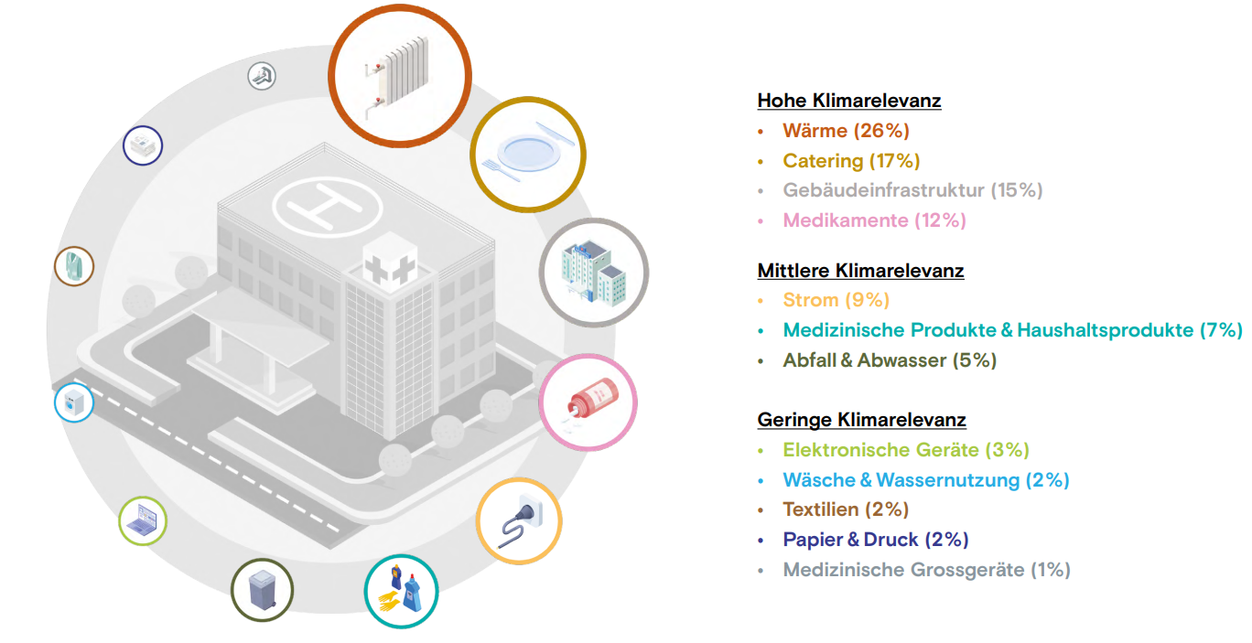
Ressourceneffizienz in Schweizer Spitälern
Anteile verschiedener Bereiche an den Treibhausgasemissionen eines durchschnittlichen Spitals, berechnet mit der Methode des Weltklimarates.
Quelle: Massnahmen für ein umweltfreundliches und effzientes Spital

Slide 37
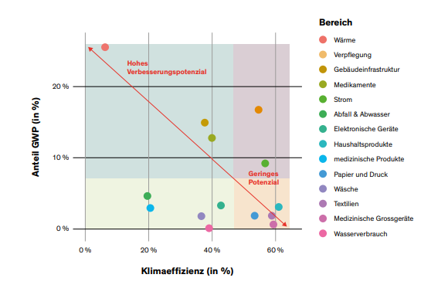
Ressourceneffizienz in Schweizer Spitälern
Die Klimaeffizienz und der Anteil am Treibhauspotential (GWP, vertikale Achse) der untersuchten Bereiche zeigen deren Potenzial zur Klima-Optimierung in Schweizer Spitälern. Quelle: Die Revolution der nachhaltigen Spitäler: Ansätze zur Reduktion des Umwelt-Fussabdrucks

Slide 38

Herausforderungen modularer Wasserinfrastrukturen
«In diesem Projekt haben wir untersucht, ob und wie sich modulare, stärker dezentralisierte Infrastrukturen in eine nachhaltige Siedlungswasserwirtschaft der Zukunft integrieren lassen. Unser besonderes Augenmerk galt den strategischen Konsequenzen für Schweizer Regulierungsbehörden, Betreiber und Tech-Firmen in diesem Sektor.»
Prof. Dr. Bernhard Truffer, Projektleitung,
Herausforderungen modularer Wasserinfrastrukturen

Slide 39
Herausforderungen modularer Wasserinfrastrukturen – Aufgaben
Mit welchen Nachhaltigkeitsproblemen ist die Siedlungswasserwirtschaft konfrontiert?
Erkläre, was mit dezentralen und modularen Lösungen bei Wasserinfrastrukturen gemeint ist.
Welche Vorteile haben dezentrale und modulare Lösungen?
Was braucht es, damit dezentrale und modulare Lösungen eingeführt werden können?
Wissensquellen
Herausforderungen modularer Wasserinfrastrukturen (Website NFP 73)
«Eine Nachhaltige Wasserversorgung braucht dezentrale und modulare Lösungen» (Podcast)
Chancen und Herausforderungen modularer Wasserinfrastrukturen für die Schweiz (Website eawag)

Slide 40

Herausforderungen modularer Wasserinfrastrukturen – Hintergrund
Hintergrund
Die Siedlungswasserwirtschaft ist mit erheblichen Nachhaltigkeitsproblemen (Klimawandel, neue Schadstoffe, alternde Infrastruktur) konfrontiert. Dank neuester Technologien könnten zu ihrer Behebung weitaus mehr dezentrale und modulare Lösungen eingesetzt werden. Deren umfassender Einführung stehen jedoch noch beträchtliche regulatorische und betriebliche Herausforderungen entgegen. Um die Innovationsstrategien der diversen Akteurinnen und Akteure zu prägen, ist daher eine frühzeitige Einschätzung der möglichen Transformationsdynamiken unverzichtbar.

Slide 41
Herausforderungen modularer Wasserinfrastrukturen – Ziel
Ziel
Ziel des Projekts war eine Beurteilung der jüngsten technologischen Entwicklungen und der allgemeinen Dynamik in diesem Industriesektor, um herauszufinden, welche Rolle Schweizer Firmen in diesem aufstrebenden Wirtschaftsbereich spielen könnten. Wir wollten alternative Verwaltungsstrukturen für die Entwicklung, den Betrieb und die Regulierung dieser neuen Infrastrukturen untersuchen und Instrumente entwickeln, die es uns ermöglichen, den optimalen Übergang von einem aktuell zentralisierten zu einem künftig eher hybriden System zu bestimmen. Die Herausforderungen und Chancen auf diesem Weg sollten gemeinsam mit Vertreterinnen und Vertretern aus dem Bereich Wasserwirtschaft beurteilt werden.

Slide 42
Herausforderungen modularer Wasserinfrastrukturen – Resultate I
Modulare Wasseraufbereitungssystem in der Praxis
Modulare Wasseraufbereitungssysteme haben in den vergangenen Jahren einen starken Innovationsschub erlebt: Weltweit wurden neue Technologien zur Abwasserbehandlung und neue Konzepte zur Überwachung und Fernsteuerung, aber auch neue Geschäftsmodelle und Verwaltungskonzepte entwickelt. Darüber hinaus wird sowohl auf globaler Ebene als auch in der Schweiz immer öfter mit modularen Wasserinfrastrukturen experimentiert. Die ersten voll funktionsfähigen Systeme sind auf dem Markt verfügbar und werden bereits in der zivilen Gesellschaft sowie in Unternehmen und Städten erprobt.

Slide 43
Herausforderungen modularer Wasserinfrastrukturen – Resultate II
Hohe Wasserqualität bei modularen Lösungen
Bei der dezentralen Abwasserbehandlung kann eine ebenso hohe Wasserqualität wie mit den zentralisierten Anlagen erreicht werden, während Sensortechnik und ferngesteuerte Systeme zuverlässige und profitable Geschäftsmodelle sowie leistungsstarke Verwaltungskonzepte ermöglichen. Zurzeit werden geeignete Verwaltungsstrukturen entwickelt, doch die aktuellen Möglichkeiten und Ressourcen der Versorgungsunternehmen, Eigentümerinnen und Eigentümer und Regulierungsbehörden sind noch nicht ausreichend.

Slide 44
Herausforderungen modularer Wasserinfrastrukturen – Resultate III
Kosteneinschätzungen zu modularen Wasserinfrastrukturen
Kostenschätzungen für den Übergang zu hybriden Infrastrukturen in ausgewählten Schweizer Gemeinden zeigen, dass die Einführung von verfügbaren modularen Systemen schon heute wirtschaftlich wäre. Dies gilt nicht nur für weit abgelegene Siedlungen, sondern auch für städtische Randgebiete und innerstädtische Quartiere, wenn beispielsweise ehemalige Industriegelände saniert werden. Bei künftig sinkenden Kosten wird sich das Marktpotenzial modularer Wasseraufbereitungssysteme insgesamt verbessern.

Slide 45
Herausforderungen modularer Wasserinfrastrukturen – Resultate IV
Grosses Potential im Regenwassermanagement
Betreiber, Planer und Regulierungsbehörden im Sektor Siedlungswasserwirtschaft in der Schweiz halten diese Entwicklungen in Bezug auf ihre aktuellen und zukünftigen Investitionsentscheidungen für relevant. Sie weisen darauf hin, dass ein aktiveres Engagement für die modularen Alternativen bisher durch grosse Unwägbarkeiten und unklare Anreize verhindert wird. Sie sehen aber für die Zukunft ein beträchtliches Potenzial, vor allem im Zusammenhang mit neuen Konzepten für das Regenwassermanagement. Um die Früchte dieser Transition zu ernten, ist eine enge Koordination zwischen den einzelnen Parteien erforderlich. Gleichzeitig müssen uneinholbare Kosten und mögliche Problemverlagerungen in Zukunft vermieden werden.

Slide 46
Abschlussdiskussion
Diskutiere zum Schluss in Zweier- oder Dreiergruppen:
Ist eine ökologisch und wirtschaftlich nachhaltige Kreislaufwirtschaft möglich?
Welchen Beitrag können Politik, Firmen und Konsument:innen dabei leisten?
Was kann ich selbst zu einer nachhaltigen Kreislaufwirtschaft beitragen?

Slide 47
Anhang

Slide 48
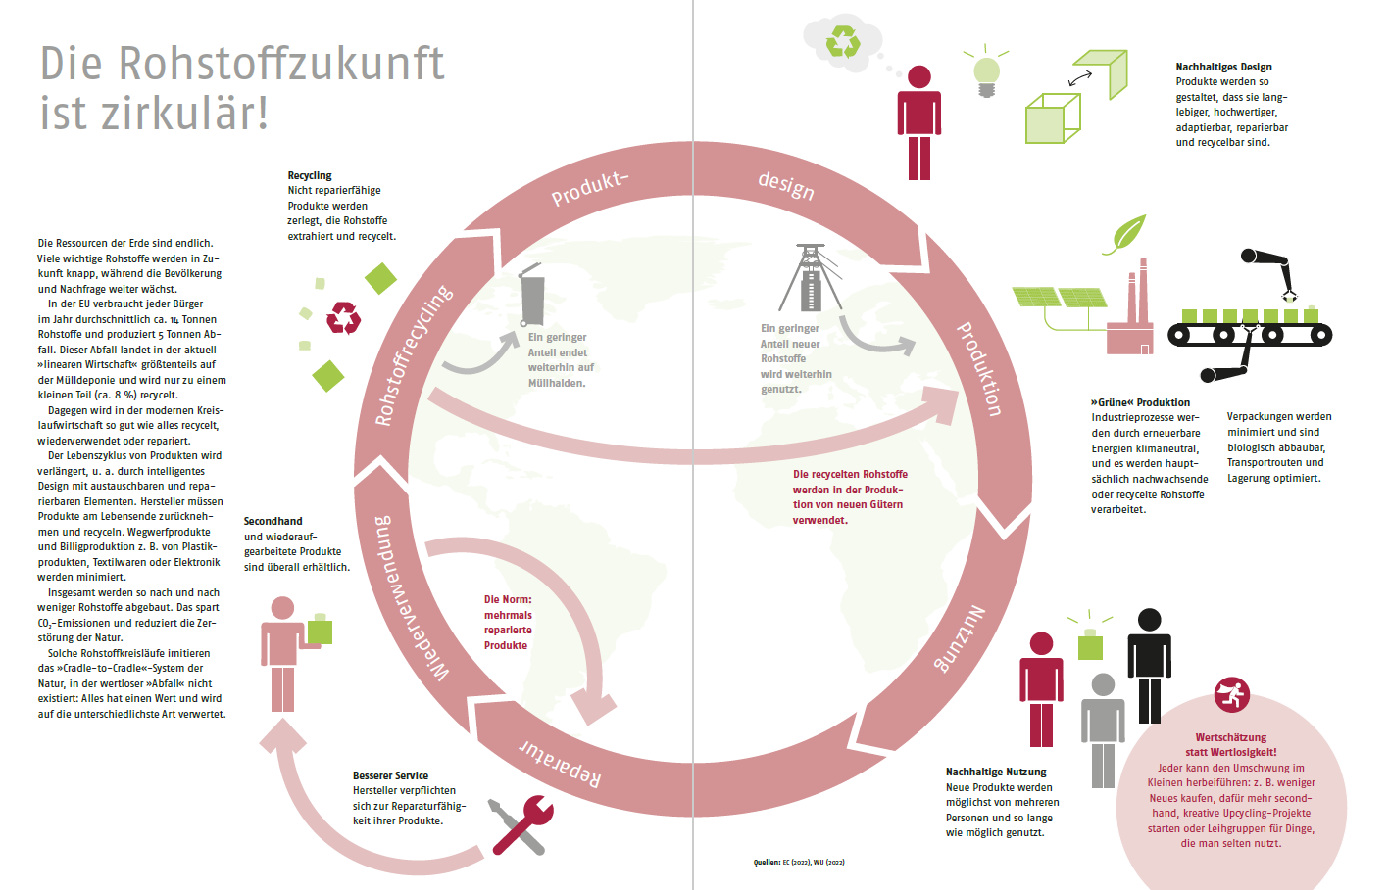
Esther Gonstalla (2023): Atlas eines bedrohten Planeten. oekom

Slide 49
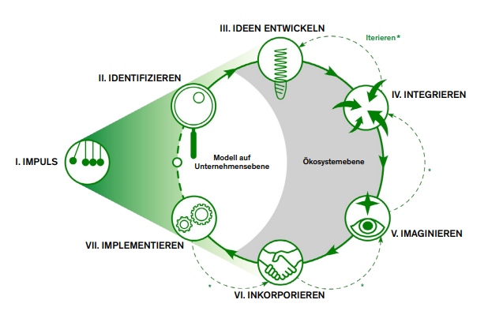
Geschäftsmodelle in der Kreislaufwirtschaft entwickeln
Die sieben Schritte des Circular Navigator (Takacs, Stechow & Frankenberger, 2020)

Slide 50
Vertiefende Quelle zum Thema
Sanu durabilitas: Laboratory for Applied Circular Economy (LACE): knowledge transfer notes (Website mit Berichten)

Slide 51
Einsatz des Lernmoduls
Geeignet für den Einsatz in Bachelorstudiengänge an Schweizer Hochschulen
Als Einführung auch geeignet für Master- und Weiterbildungsstudiengänge an Schweizer Hochschulen
Geeignet für das Selbststudium, kann auch im Präsenzunterricht eingesetzt werden
Umfang: 3-4 Stunden Lernzeit, für Vertiefung weitere 3-4 Stunden Lernzeit

Slide 52
Das NFP 73 Nachhaltige Wirtschaft: ressourcenschonend, zukunftsfähig, innovativ
Das NFP 73 hat zum Ziel wissenschaftliche Erkenntnisse über eine nachhaltige Wirtschaft mit schonender Nutzung natürlicher Ressourcen, mehr Wohlfahrt und erhöhter Wettbewerbsfähigkeit des Wirtschaftsstandortes Schweiz zu erarbeiten.
Rahmen:
29 Forschungsprojekte in 9 Schwerpunkten
Laufzeit: 2016-2023
Forschungsdauer: 5 Jahre
Finanzrahmen: CHF 20'000’000
Danksagung: Die Entwicklung dieses Lernmoduls wurde durch SNF/NFP 73 ermöglicht.

